Slide 1
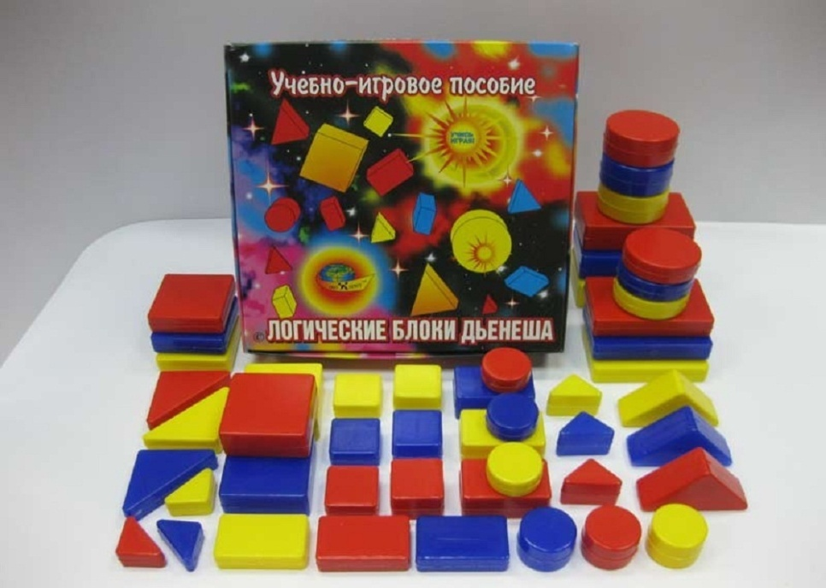
ГБОУ СОШ пос. Просвет структурное подразделение «Детский сад «Сказка» муниципального района Волжский Самарской области
«ИСПОЛЬЗОВАНИЕ БЛОКОВ ДЬЕНЕША
В МЛАДШЕМ ВОЗРАСТЕ»
Подготовила воспитатель:
Кветкина Наталья Геннадьевна
п. Просвет 2019

Slide 2
«Правильно организованное обучение ведет за собой развитие».
Льв Семенович Выготский

Slide 3
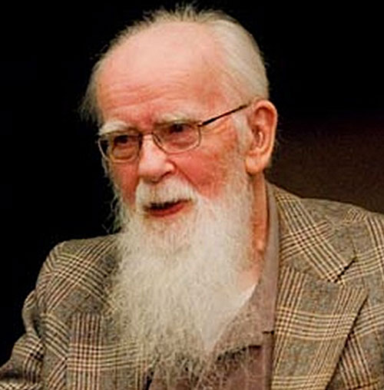
Золтане Дьенеше – всемирно известный венгерский профессор математики, специалисте по психологии, создатель прогрессивной авторской методики обучения детей «Новая математика», в основе которой лежит обучение математике посредством увлекательных логических игр.

Slide 4
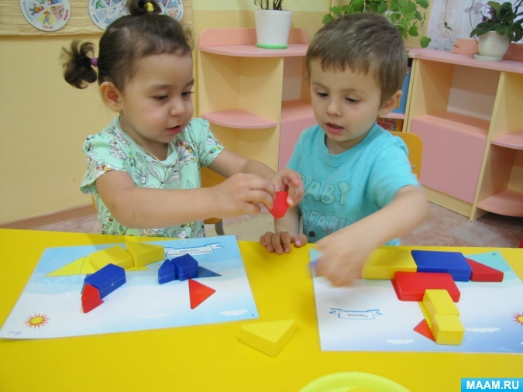
1. Знакомят детей с основными геометрическими фигурами, учат различать их по цвету, форме, величине.
2. Способствуют развитию у малышей логического мышления,, аналитических способностей, формируют начальные навыки, необходимые детям в дальнейшем для умения решать логические задачи.
3. Помогают развить у дошкольников умение выявлять в объектах разнообразные свойства, называть их.
4. Дают детям первое представление о таких сложнейших понятиях информатики как алгоритмы,
кодирование информации,
логические операции.
5. Помогают развивать
психические процессы
дошкольников: восприятие,
внимание,
память, воображение, речь.
7. Учат детей креативно мыслить
и фантазировать.

Slide 6
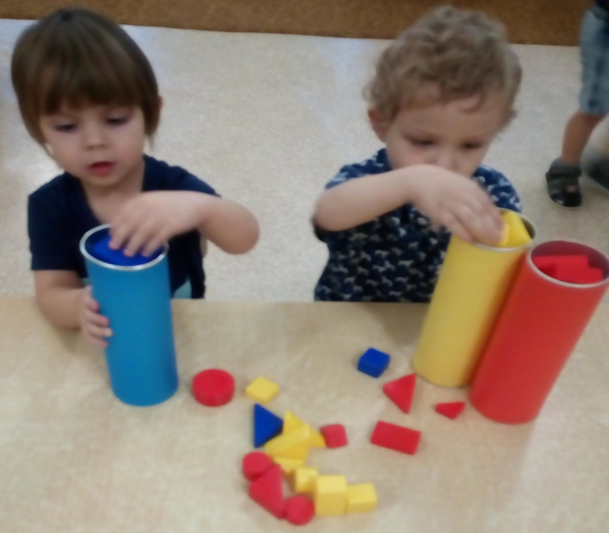
Ознакомление детей с цветом с помощью блоков Дьенеша
«Найди такой же»,
«Заселим домики»,
«Найди домик»
«Разложи фигурки в свои домики»
«Разложи по цветным мешочкам»

Slide 7
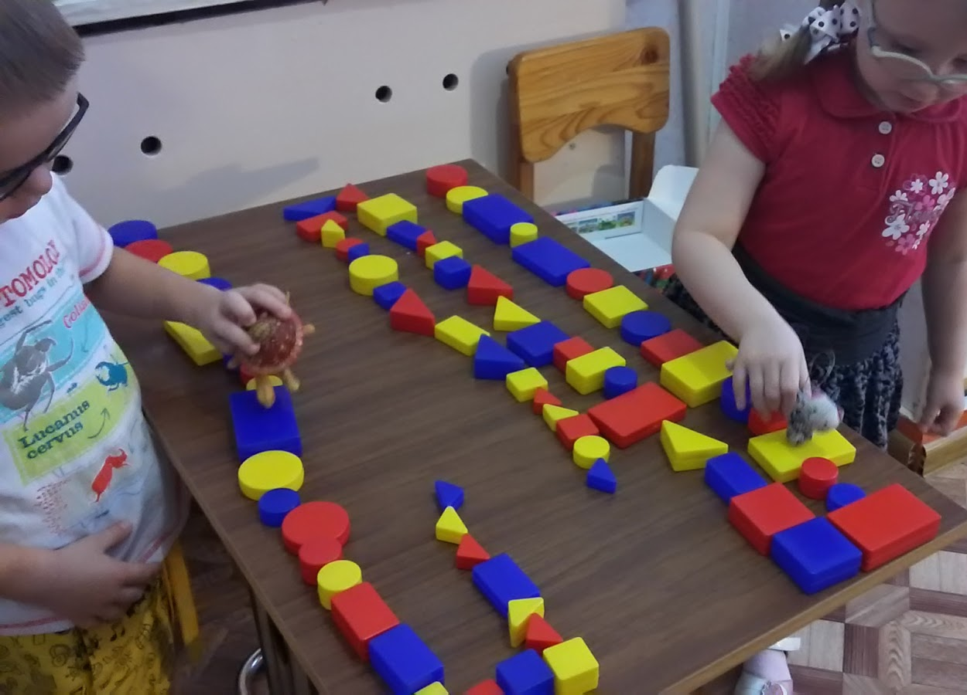
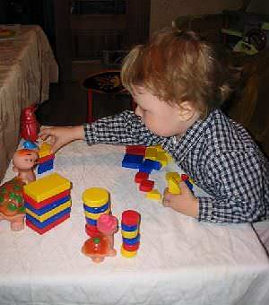
Использованием Блоков Дьенеша для изучения понятия величины

Slide 8
Знакомство с понятием формы с помощью блоков Дьенеша
«Найди меня»
«Покажи и назови»
«Собери бусы»
«Платочки на веревочке»
«Украсим коврик» .

Slide 9
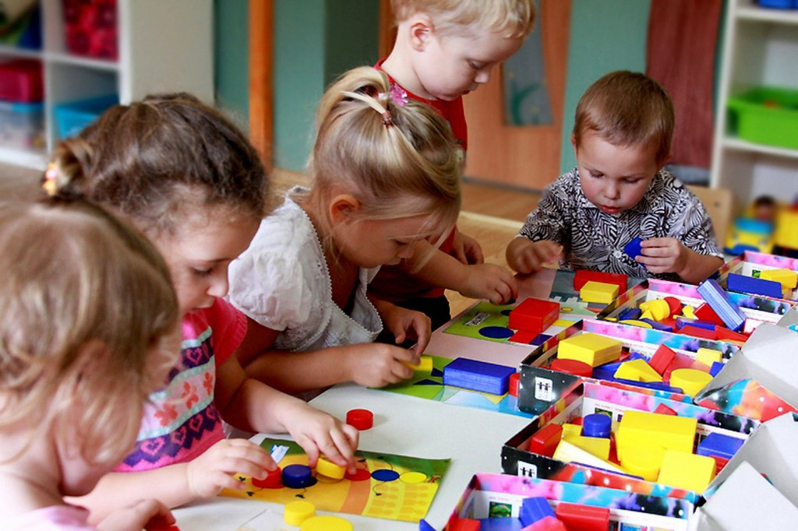
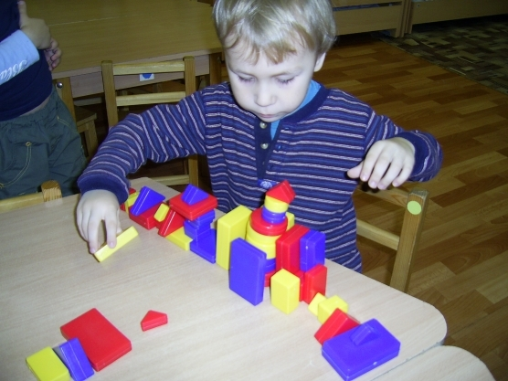
В подвижных играх
В настольно-печатных играх
В сюжетно-ролевых играх
В конструкторских играх

